Slide 1

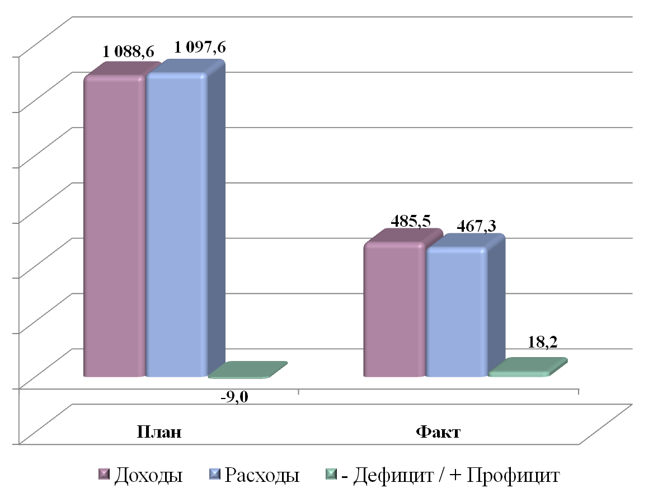
Исполнение районного бюджета
Данные на 01.08.2021 года, млн.рублей

